Slide 1
LES PAYS

Slide 2
ROYAUME-UNI
60 millions d’habitants
244 km de surface
1973

Slide 3
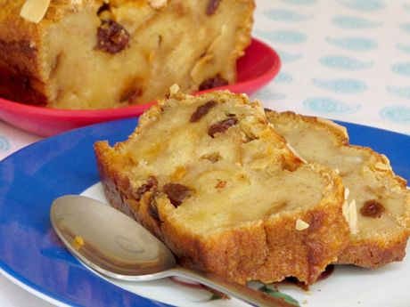
Le Livre L’ anglais
Les britanniques
Le pudding

Slide 4
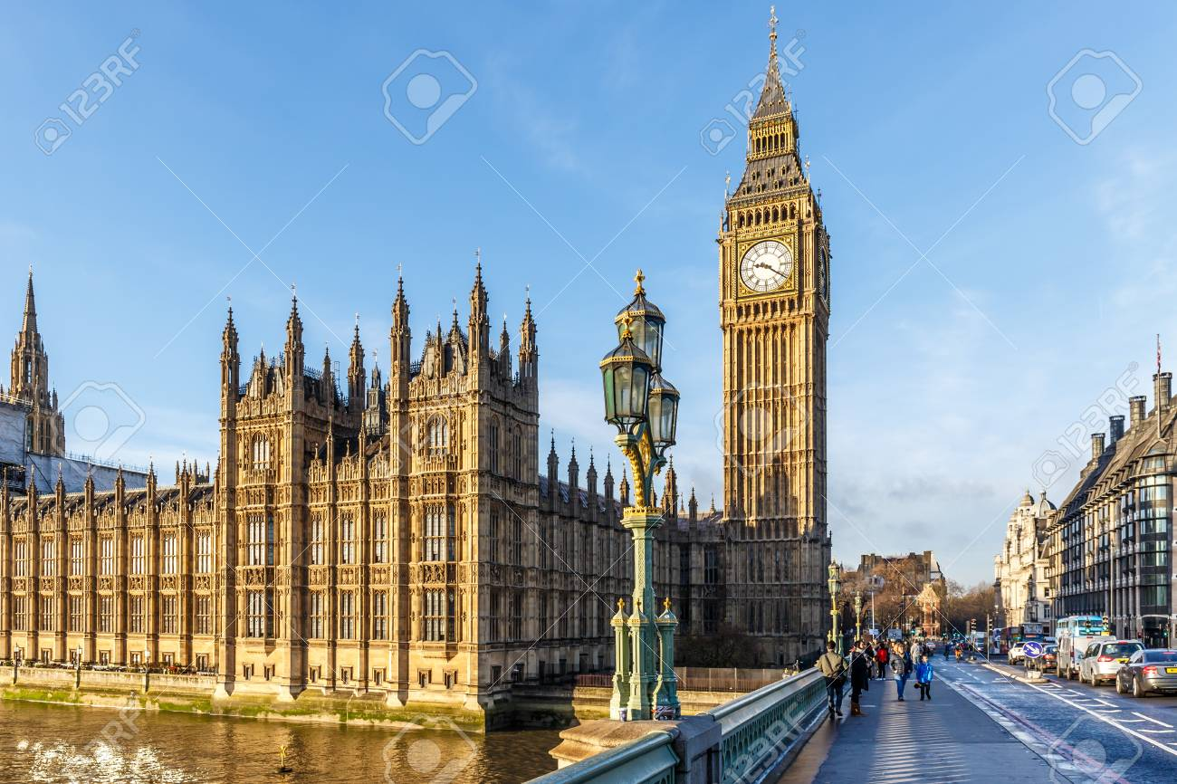
BIG BEN

Slide 5
ALLEMAGNE
82 millions d’habitants
357 km de surface
1957

Slide 6
L’ allemand
Les allemandes
L’ euro
Saucisses et les
pommes de terre

Slide 7
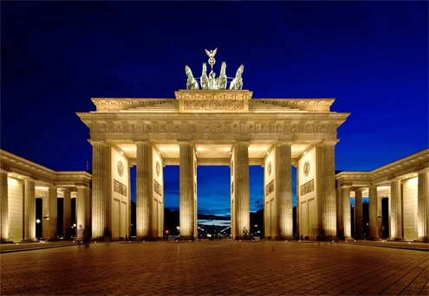
LA PORTE DE BRANDEBOURG

Slide 8
MALTE
0, 4 millions d’habitants
316 km de surface
2004

Slide 9
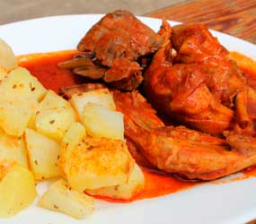
L’anglais et le maltais
L’euro
Les maltais
Stuffat Tal Fenek

Slide 10
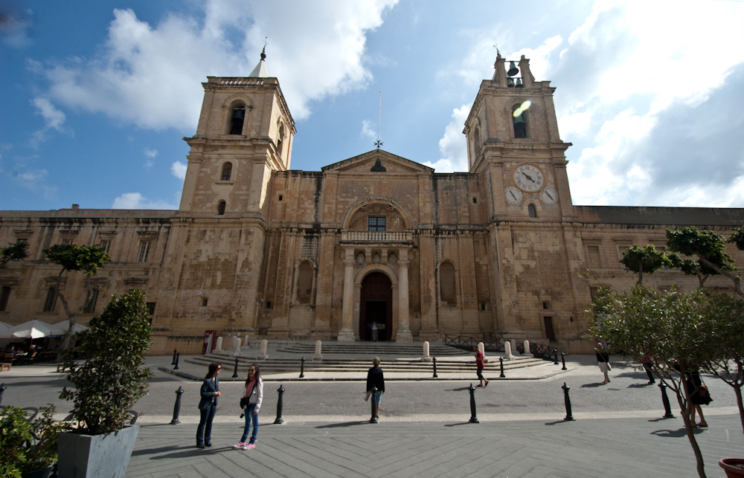
CATHÈDRALE SAINT JEAN

